Slide 1
Структура сметной прибыли
Преподаватель: А.П. Щербакова

Slide 2
Сметная прибыль-это сумма средств необходимая для покрытия отдельных расходов строительной строительной организации ,не относимых на себестоимость работ , является нормативной прибылью при выполнении СМР.

Slide 3
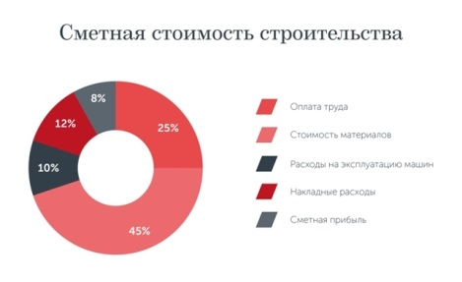
Сметная стоимость в процентном соотношении

Slide 4
Сметная прибыль предназначена для покрытия затрат на:
1) Уплату налога на прибыль и иных аналогичных сборов платежей;
2) Развитие производства ,в т.ч на модернизацию оборудования и реконструкцию основных фондов.
3)Материальное стимулирование работников, включая материальную помощь и проведение мероприятий по охране здоровья и отдыха.
4)Организацию помощи и бесплатных услуг учебным заведениям.

Slide 5


Slide 6
Сметная прибыль или плановые накопления(пн)-это нормативная прибыль подрядной организации в составе цены строительной продукции.
Размер Пн сотавляет 8% от сметной себестоимости,т.е.
Пн=до 8% от (Пз+Нр)

Slide 7
В настоящее время сметная прибыль в локальной смете числится как непредвиденные расходы и ненормируемые затраты:
-в размере 6% в локальной смете;
-добавляется 2%в сводной смете.Этот резерв необходим для покрытия неучтенных затрат в смете,в случае отсутствия непредвиденных затрат остается в прибыли у компании.

Slide 8
источники:
Кабанов В.Н. "Строительные сметы 2-е изд., перераб. и доп.
Олейник П.П. "Формирование документации по производству строительно-монтажных работ.
Барановская Н.И., Основы сметного дела в строительстве.

